Slide 1




Slide 2





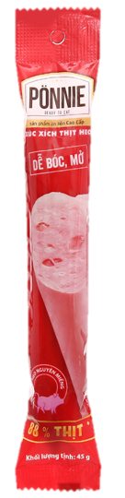





Học tiếp
Notes:
Cách chơi: Bấm vào số câu hỏi, trả lời xong bấm vào hộp quà góc màn hình để quay lại slide, bấm vào hộp quà phía dưới để mở quà tặng

Slide 3

1. Nêu tên từng bộ phận của đèn học
6 bộ phận chính, bóng đèn, thân đèn, chụp đèn, đế đèn, công tắc, dây nguồn.

Slide 4
2. Công tắc đèn học có tác dụng gì?
Đáp án: Bật và tắt đèn

Slide 5
3. Dây nguồn đèn học có tác dụng gì?
Nối đèn học với
nguồn điện

Slide 6
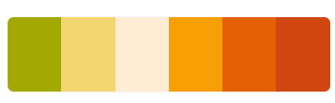


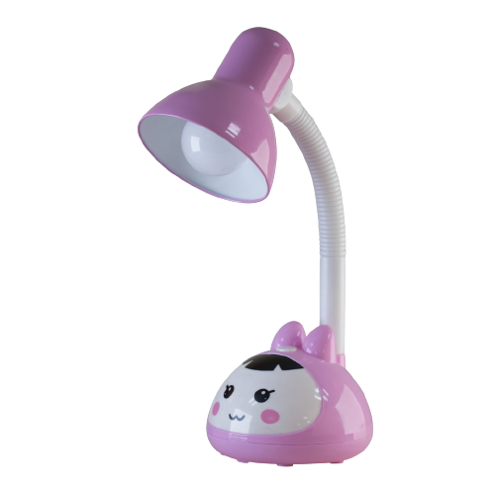
Thứ ... ngày ... tháng ... năm 2022
BÀI 7:
DỤNG CỤ VÀ VẬT LIỆU LÀM THỦ CÔNG

Slide 7


- Kể được tên một số vật liệu, dụng cụ đơn giản để làm thủ công
- Lựa chọn được vật liệu làm thủ công phù hợp, đúng yêu cầu.

Slide 8


Slide 9

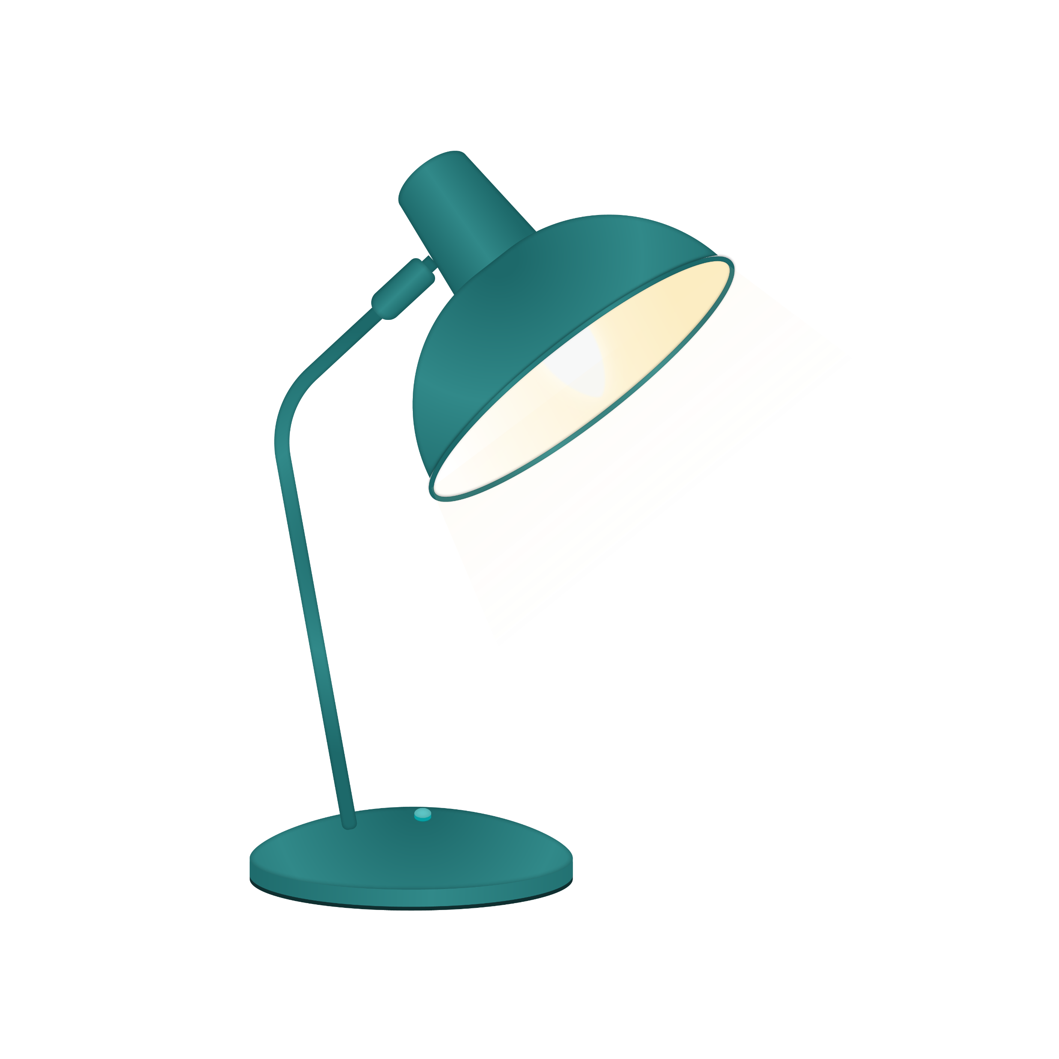
Tìm hiểu chung
về dụng cụ và vật liệu làm thủ công

Slide 10

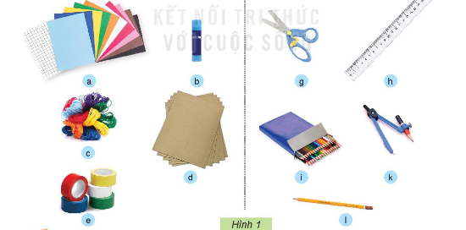
1. Nhìn nhanh – nhớ đúng

Slide 11



Slide 12
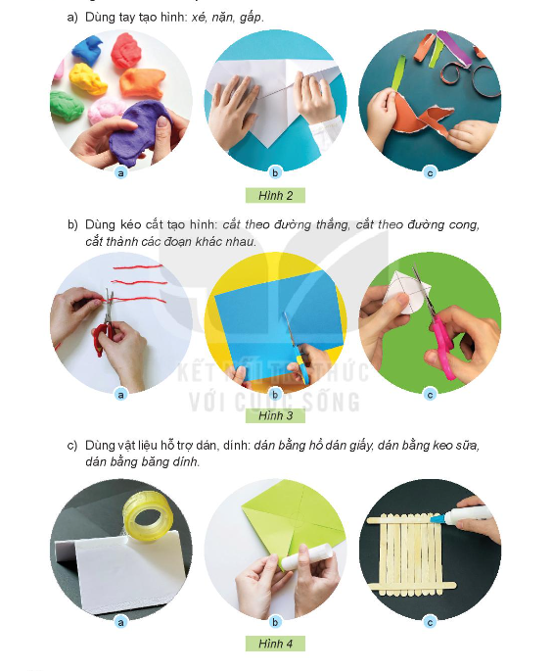

Slide 13

-Dụng cụ và vật liệu thủ công là những yếu tố chính tạo ra các sản phẩm thủ công.
- Chúng ta có nhiều cách tạo hình với vật liệu thủ công khác nhau.

Slide 14
2. Tìm hiểu cách lựa chọn vật liệu làm thủ công

Slide 15
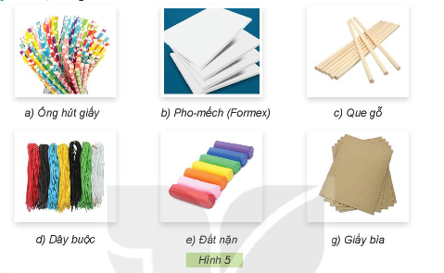

Quan sát hình 5 và trả lời câu hỏi
Thảo luận nhóm 4

Slide 16











Slide 17
Các em cần nhớ:
Vật liệu làm thủ công có nhiều loại. Khi lựa chọn vật liệu thủ công, cần chọn loại có tính chất phù hợp, an toàn, không độc hai và tận dụng vật liệu tái chế.

Slide 18


Slide 19

Tạm biệt
và hẹn gặp lại

